Slide 1
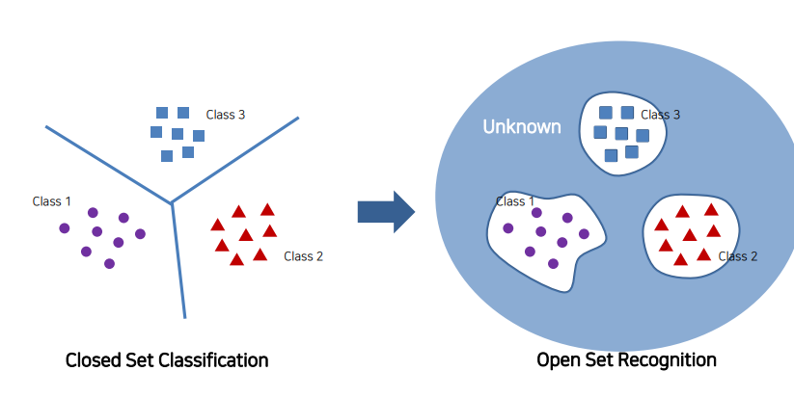
Open Set Recognation?
기계학습에서 “Unknown” 분류를 추가하는 방법

Slide 2
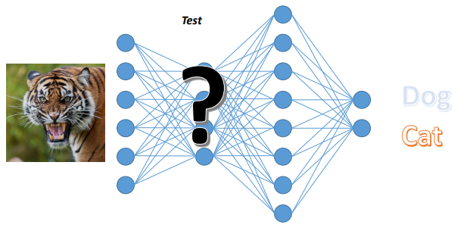
기존 모델의 한계
Closed set을 바탕으로 학습한 학습 모델 -> 학습된 정보들에 대해서만 판단 가능
특정한 Set으로 학습한 모델은 정해진 정보 이외의 결과를 낼 수 없다
-> 학습되지 않은 정보들에 대한 결과를 정확히 도출할 수 없다

Slide 3
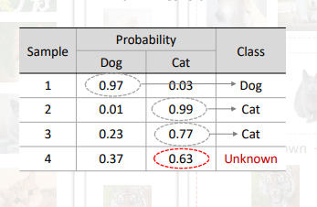
Unknown 분류의 사용
학습되지 않은 정보들 -> Unknown 분류를 만들어, 기존의 Class와는 다른 분류로 분리
Unknown Class의 추가 -> 학습 data 이외의 데이터에 대해서도 모델에 반영할 수 있음

Slide 4
문장 판별기에 어떻게 적용할 것인가?
악플 분류기 -> 학습되지 않은 종류의 유형은 판별 불가능 (Closed set으로 학습)
Open set Classification을 사용 -> 새로운 유형의 악플도 차단할 수 있게
Unknown으로 분류된 자료들을 다시 분류
-> 분류 기준은 자체적으로 마련하여야 함
기계학습 모델을 Unknown으로 분류된 set을 활용하여 자동으로 수정시킬 수 있는 모델로 구축

